Slide 1

CÁC THÀNH PHẦN GUI CƠ BẢN
ThS. Trần Thị Minh Thảo

Slide 2
Nội dung
Một số Swing Components
JComponents

Slide 3


Mục tiêu
Phương thức chung của các component trong SWING
Một số Swing component (JTextfield, JLabel,JButton, JCheckBox, JRadioButton,JTextArea, JPasswordField)

Slide 4
JCOMPONENT

Slide 5
Giới thiệu
JComponent là lớp cơ sở abstract của tất cả các Swing components, Kế thừa từ Component và Container
Đóng gói hầu hết các đặc điểm và thao tác cơ bản của 1 thành phần GUI
Lớp JComponent
Cảm quan khả kiến (Pluggable)
Phím tắt (tính dễ nhớ)
Khả năng xử lý sự kiện chung

Slide 6
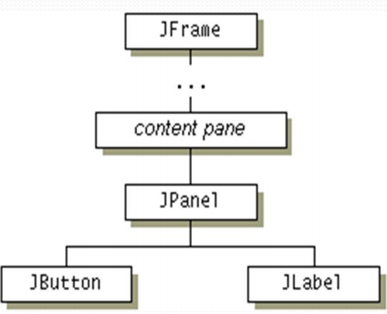
Form được dùng để thu thập thông tin từ phía người dùng.
Để tạo một giao diện người dùng:
Tạo các component
Thiết lập các thuộc tính (size, color, font,…)
Xác định vị trí
Đưa vào JFrame. SwingApplication …

Slide 7
MỘT SỐ SWING COMPONENT

Slide 8
JTextfield
JLabel
JButton
JCheckBox
JRadioButton
JTextArea
JPasswordField
JList

Slide 9
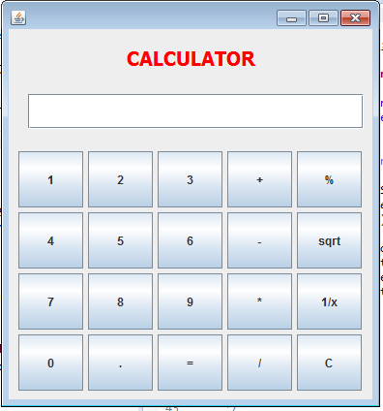
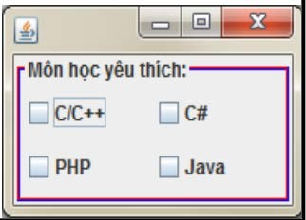
Ví dụ

Slide 10
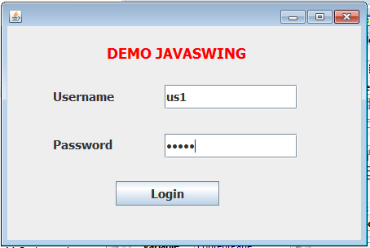
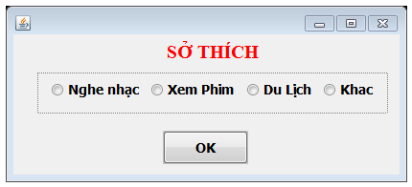

Slide 11
JLabel
Được dùng để hiện thị văn bản (text) và hình ảnh
Tạo hiệu ứng trực quan cho màn hình giao diện
Constructor:
JLabel(Icon img)
JLabel(String st)
JLabel(String st, Icon img, int align)

Slide 12
TextComponent
Là lớp cha của tất cả các lớp hiển thị văn bản như:
JTextField
JTextArea
JEditorPane
JTextPane
JPasswordField

Slide 13
JTextField
Cho phép soạn thảo chỉ một dòng văn bản
Constructor:
JTextField()
JTextField(int colums)
JTextField(String text)
JTextField(String text, int column)

Slide 14
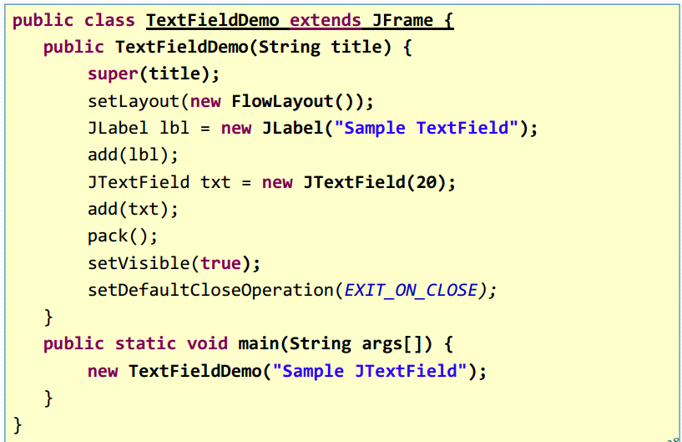
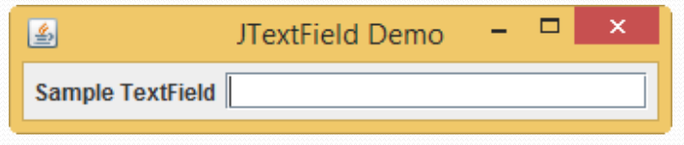
Ví dụ

Slide 15
JTextArea
Cho phép soạn thảo nhiều dòng văn bản
Hỗ trợ thanh cuộn.
Constructor:
JTextArea()
JTextArea(int rows, int colums)
JTextArea(String text)
JTextField(String text, int rows, int column)

Slide 16
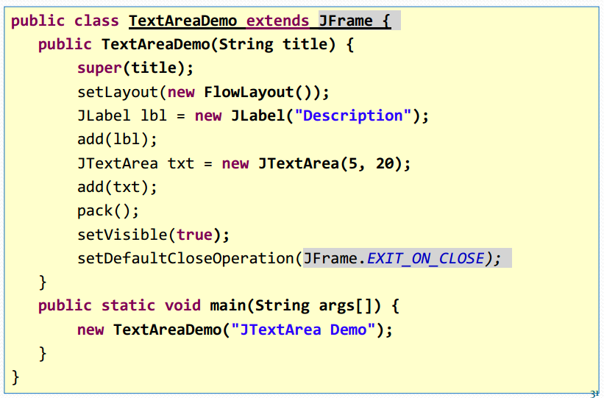
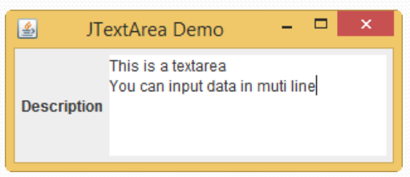

Slide 17
JTextField
Là mở rộng của JTextField
Che giấu các ký tự mà người sử dụng nhập vào.
Constructor:
JPasswordField()
JPasswordField(int colums)
JPasswordField (String text)
JTextField(String text, int column)
JTextField(Document doc, String text, int column)

Slide 18
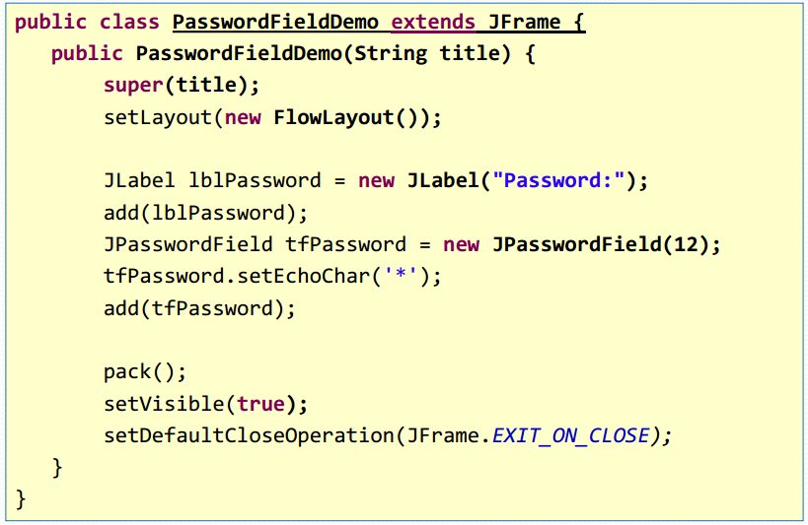
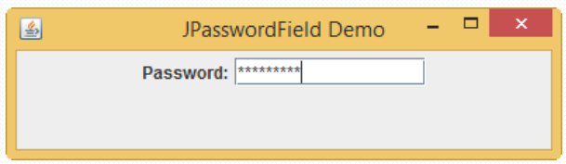

Slide 19
JButton
Là componet mà người sử dụng nhấp chuột để kích hoạt một hành động cụ thể.
Là lớp con của lớp AbstractionButton
Constructor:
JButton()
JButton(Icon icon)
JButton(String text)
JButton(String text, Icon icon)
JButton(Action a)

Slide 20
JCheckBox
Cung cấp cho người dùng khả năng lựa chọn.
Constructor:
JCheckBox()
JCheckBox(Icon icon)
JCheckBox(Icon icon, boolean selected)
JCheckBox(String text, Icon icon)
JCheckBox(String text, boolean selected)
JCheckBox(String text, Icon icon, boolean selected)
JCheckBox(Action a)

Slide 21
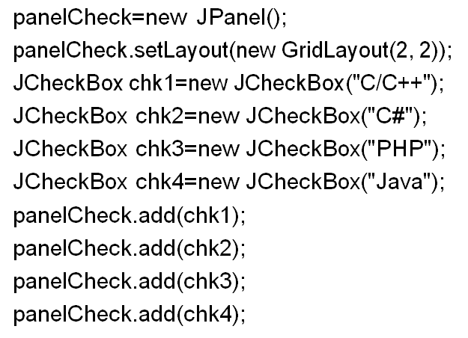
Ví dụ

Slide 22
JRadioButton
Một tập các nút cho phép chỉ lựa chọn được một nút tại
một thời điểm.
Dùng lớp ButtonGroup để tạo ra nhóm.

Slide 23
Constructor:
JRadioButton()
JRadioButton(Icon icon)
JRadioButton(Icon icon, boolean selected)
JRadioButton(String text)
JRadioButton(String text, Icon icon)
JRadioButton(String text, boolean selected)
JRadioButton(String text, Icon icon, boolean selected)
JRadioButton(Action a)

Slide 24
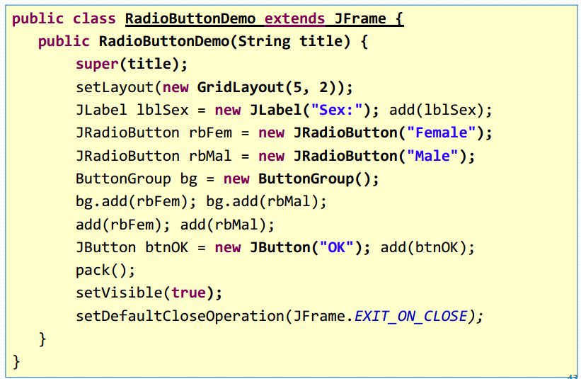
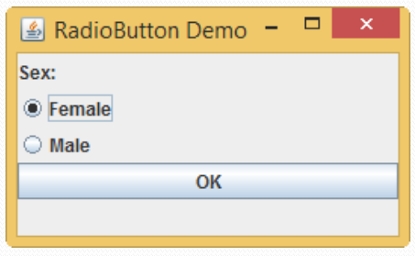

Slide 25
JList
Khi các thông tin dùng để lựa chọn rất nhiều, có thể dùng danh sách để cho phép lựa chọn.
Component Jlist cho phép sắp xếp dữ liệu, có thể phân nhóm.
Có thể hiển thị chuỗi và icon
Không hỗ trợ double-click

Slide 26
Constructor:
JList()
JList(ListModel dataModel)
JList(Object []lstData)

Slide 27
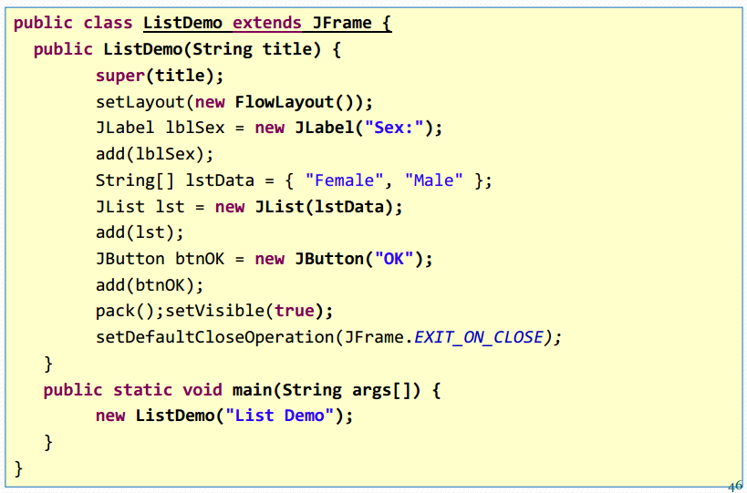
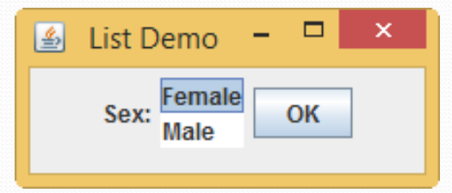

Slide 28
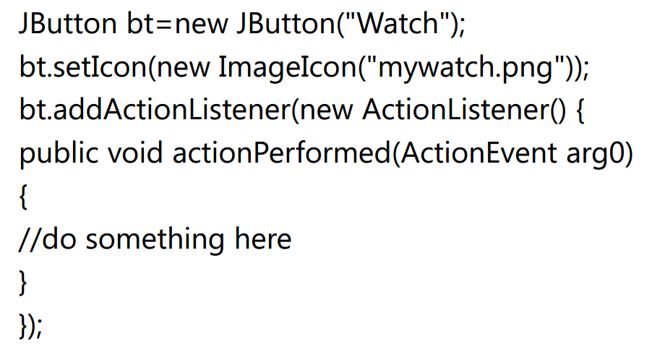
Các cách tạo và bắt sự kiện JButton

Slide 29
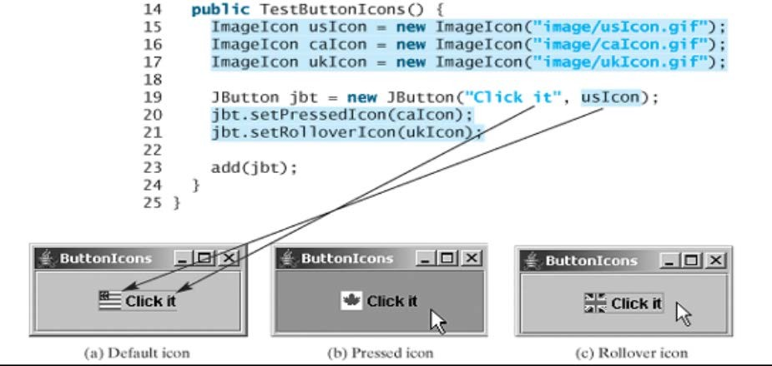
Ví dụ

Slide 30
Tóm tắt
Biết cách sử dụng một số Component trong Java như: JTextfield, JLabel,JButton, JCheckBox, JRadioButton,JTextArea, JPasswordField

Slide 31
Câu hỏi ôn tập
Viết các ứng dụng có sử dụng các Componet đã học

Slide 32
Bài tập thực hành
Bài thực hành 2.1
Bài thực hành 2.2
Bài thực hành 2.3

Slide 33

Câu hỏi và thảo luận

